Slide 1

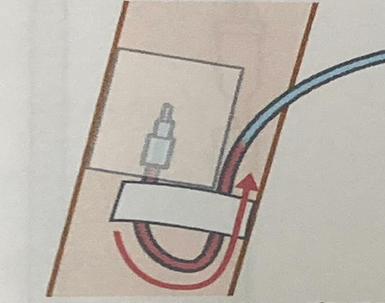
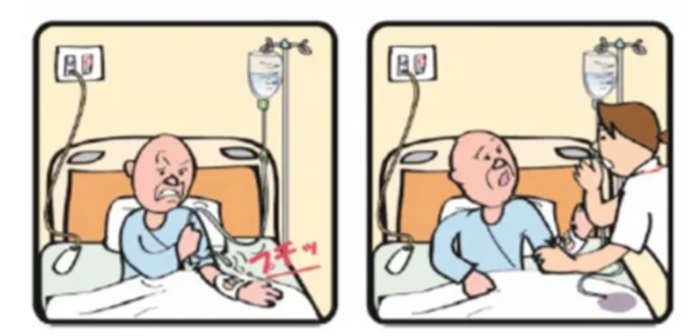
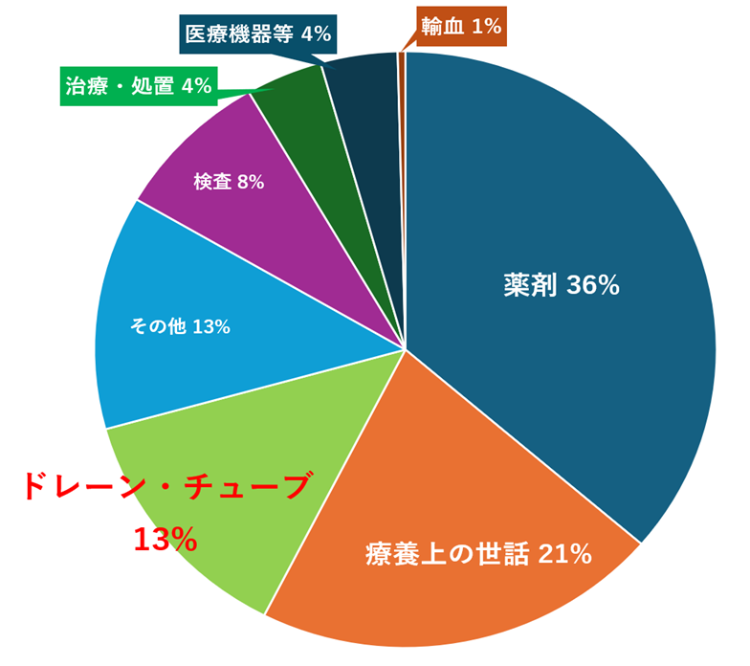
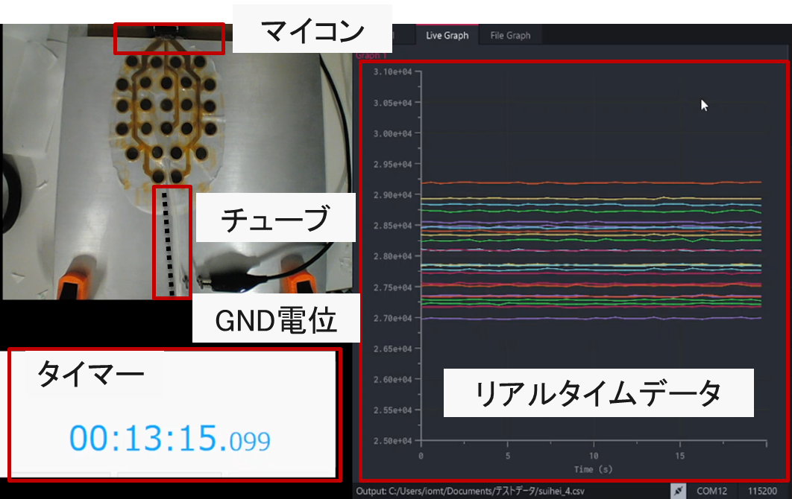
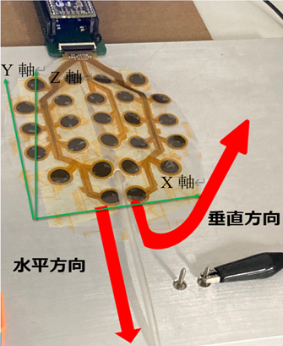
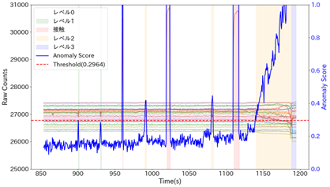
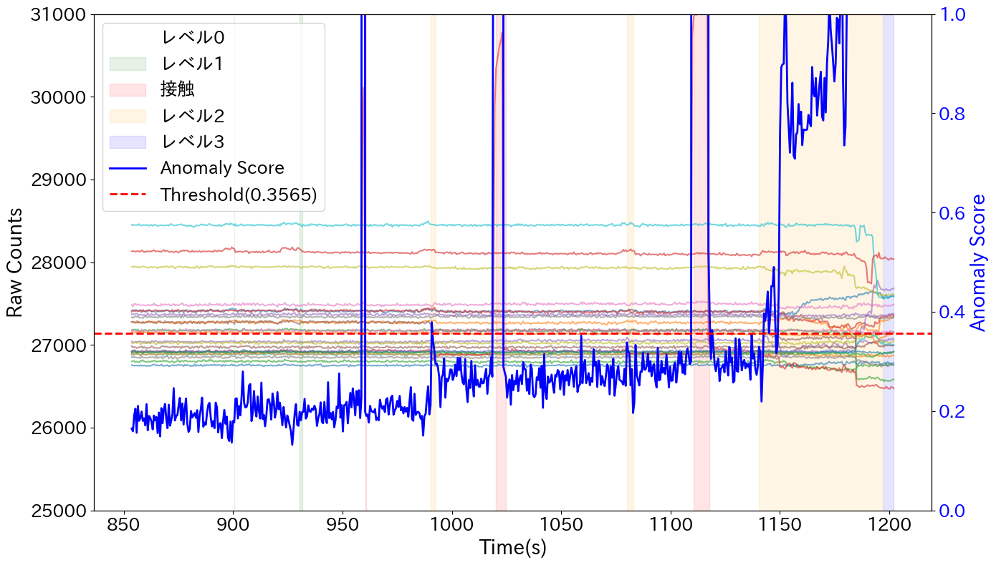
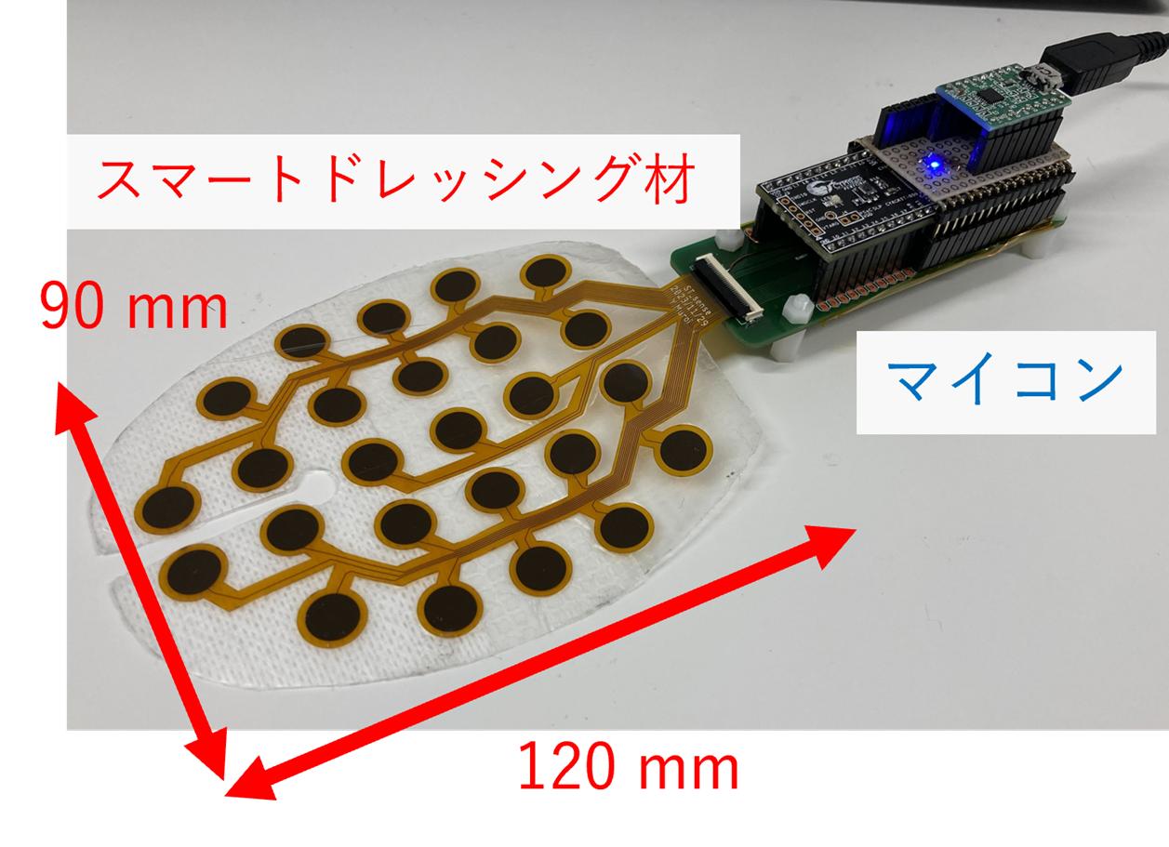
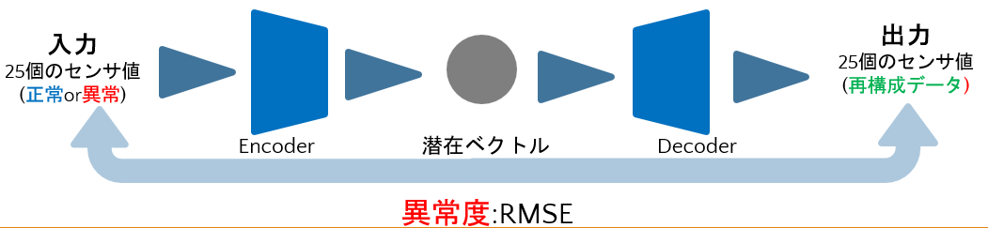

オートエンコーダの異常検知による自己抜去事前検知 システム
坂口 裕也¹
藤田 孝之²
小橋 昌司^{1,2}
¹兵庫県立大学大学院工学研究科
²兵庫県立大学先端医療工学研究所
1. 研究背景と目的
3. 予備実験
自己抜去とは
患者が医療チューブを引き抜いてしまう 事故 のこと
3.1 実験環境の設計
実際の医療現場におけるチューブ固定を再現するため, 「ゆとり（ループ）」を持たせた状態で固定した. これにより, 即座に抜去されるのではなく、徐々に固定が剥がれていく実際の自己抜去挙動をシミュレート可能.
3.2 引張り動作の定量化
実験の再現性を担保するため、チューブ先端に3軸加速度センサ(Arduino Nano 33 BLE)を取り付け, 引張り速度を計測・定量化した。
本実験では、約 10 mm/s の一定速度での引張り動作を行った.
3.3 実験条件
1回20分の引張りデータの測定
チューブは垂直時と水平時の引張りに対して測定
訓練データを7割とし、テストデータを 残りの3割とした.
初期状態～予兆～抜去の各状態について, インシデントレベルを付与し(2以上が異常) , 二値分類における評価を行う.
日本国内の医療事故の割合
(2023)
実際のチューブ固定(例)
医療情報科学研究所, “看護が見える vol.2 臨床看護技術 第1版”, p.87, 2018
抜去あるある事例集より引用，
(長内 佐斗子，曽根原 純子ほか, 日本赤十字医療センター, 株式会社 ケアコム, 株式会社 ケア環境研究所, p. 3, 2019).
日本医療機能評価機構 医療事故防止事業部: 医療情報収集等事業, “集計表”, 2023)
引張り実験の様子
出血や感染症に加え，死亡リスクなど重大な事故に つながる可能性[1].
対策としては, 看護師による巡回や身体抑制策があるが , 負担が大きく, 倫理的問題もある.
関連研究
現場だけの対応では限界がある
引っ張り方向の定義
 | デバイス | 事前検知 | プライバシーリスク
RFIDタグを 用いた検知[2] | RFIDタグ | 不可 | なし
深層学習による 予兆検知[3] | カメラ | 可能 | 大
4. 結果と考察
静電容量の変化
正常時：安定
異常時：低下
課題：プライバシーを保護しつつも, 事前検知可能な デバイスはまだない
目的：残された課題に対応した自己抜去検知システム の提案
異常度の
変化を確認
垂直引っ張り時のセンサ信号値と異常スコア
いずれの方向でも, 完全な抜去前に異常を検出することができ，事前検知の 可能性を示した
接触時に異常度が増大 (接触も異常ラベルに含んでいる)
誤検知が発生しているところがある
2. 提案手法
誤検知
2.1 提案デバイス：スマートドレッシング材
=ドレッシング材×IoT(タッチセンサ)
仕組み
25個のセンサで皮膚から 静電容量(Raw Counts)を取得
静電容量は皮膚から 離れるにつれて低下
デバイスの作成，装着が簡単
事前検知が可能
水平引っ張り時のセンサ信号値と異常スコア
引っ張り方向 | 適合率 | 再現率 | F値
垂直方向 | 0.808 | 0.972 | 0.882
水平方向 | 0.802 | 0.868 | 0.833
メリット
垂直方向では特に高い再現率 (0.972) を達成し、見逃しの少ない検知が可能であることを示した . しかし, 引張り方向による特性差も見られた. 水平方向はチューブが滑るように抜けるため, 垂直方向に比べて異常度が上がりにくく, 精度がやや低下した. このことから、方向特性を考慮した閾値設定等の対策が求められる .
先行研究において，シートの脱離構造を利用したデバイスを提案した[4]. これにより自己抜去の事前検知の可能性が示された. 本研究では, このデバイスから得られるセンサ信号を利用して自動的に検知することで, プライバシーリスクにも対応した自己抜去検知システムを提案する.
5. まとめ
本研究では，スマートドレッシング材を用いた自己抜去検知システムを提案した．本研究の目的である, プライバシーを保護しつつも事前検知を行う可能性を示せたが，定性的なラベル付けの妥当性や接触時の扱い, しきい値の設定方法など，まだ解決すべき問題は多く残されている．今後は，より臨床に 近い条件での実験を行い，その評価を行うことが課題である．
2.2 オートエンコーダによる異常検知
自己抜去につながる すべての引張り方の 網羅はできない
異常検知で対応
Step. 1
正常時のデータのみを用いて
入力データを圧縮し再構築するAEモデルを学習
6. 参考文献
Step. 2
[1] 日本医療機能評価機構 医療事故防止事業部: 医療情報収集等事業, "事例検索", 2023
[2] H. Nakajima and T. Oaki: "Monitoring System for Self-Removal of Intravenous Needles Using RFID Technology", IEICE Trans. B, vol. J98-B, no. 2, pp. 153-161, (2015)
[3] C. Yang, L. Wang, G. Wang, S. Yang, Y. Wang, M. Xiang, X. Zhang, H. Chen, D. Hu, and H. Cheng: "Spatio-Temporal Features for Fast Early Warning of Unplanned Self-Extubation in ICU", Artificial Intelligence in Medicine, pp. 1-32, (2022)
[4] Y. Muroi, D. Fujita, S. Kobashi, and T. Fujita, “A Preliminary Study on a Sheet-Type Self-Extubation Detection Device", Proc. 24th Int. Symp.Adv. Intell. Syst. (ISIS), pp. 515–518, 2023
テストデータ（正常時・異常時のデータ）を
学習済みAEモデルに入力し，時系列データを再構築
Step. 3
再構築された時系列データと入力データの
RMSE(二乗平均平方根誤差)を算出し，異常度と定義

